Slide 1

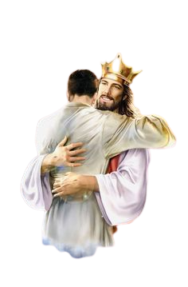
주님 큰 영광 받으소서
홀로 찬양 받으소서

Slide 2

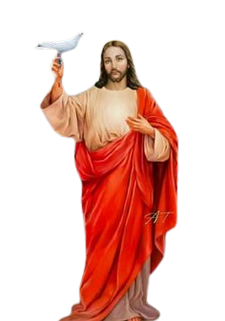
모든 이름 위에 뛰어난
그 이름 온 땅과
하늘이 다 찬양해

Slide 3

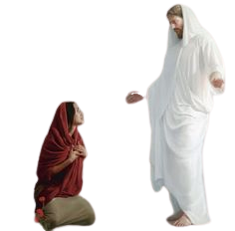
겸손하게 우리 무릎
꿇고 주 이름 앞에
영광 돌리세

Slide 4

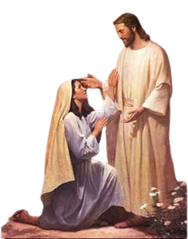
모두 절하세 독생자
예수 주님께
찬양 드리리

Slide 5

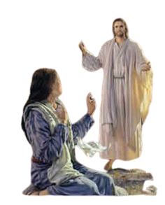
모든 영광과
존귀와 능력
받으소서 받으소서

Slide 6

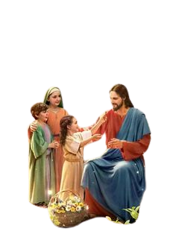
영광과 존귀와 능력
받으소서 받으소서

Slide 7

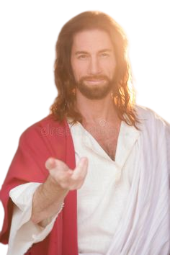
그리스도
살아계신 하나님-

